Slide 1
Тема 6. Процес сертифікації товарів.
1. Сертифікація товарів та верифікація сертифікатів під час митного оформлення.
2. Визнання іноземних сертифікації.
3. Визнання результатів сертифікації держави-імпортера.

Slide 2
1. Сертифікація товарів та верифікація сертифікатів під час митного оформлення
В Україні сертифікацією є процедура, за допомогою якої, визнаний в установленому порядку уповноважений орган, документально підтверджує відповідність продукції, систем управління якістю, довкіллям, охороною праці, персоналом, встановленим законодавством вимогам, що діють в Україні.
Сертифікація є надзвичайно важливим елементом захисту продукції. Основною метою сертифікації, є, передусім, запобігання реалізації продукції, небезпечної для життя, здоров’я та майна громадян і навколишнього природного середовища та сприяння споживачеві у компетентному виборі продукції.
Так, відповідно до Закону України «Про захист прав споживачів», продукція, на яку актами законодавства або іншими нормативними документами встановлено обов'язкові вимоги щодо забезпечення безпеки для життя, здоров'я споживачів, їх майна, навколишнього природного середовища і передбачено нанесення національного знака відповідності, повинна пройти встановлену процедуру оцінки відповідності. Виробник має право маркувати продукцію національним знаком відповідності за наявності декларації про відповідність та/або сертифіката відповідності, виданих згідно із законодавством.
Сертифікація дозволяє підтвердити відповідність певним стандартам та забезпечити якість та безпеку продукції, що виступає предметом експорту-імпорту.

Slide 3
Сертифікація продукції, що імпортується
Продукція, яка ввозиться і реалізується на території України, обов’язково має відповідати вимогам норм і стандартів, що діють в Україні. Така відповідність має підтверджуватися сертифікатом відповідності чи свідоцтвом про визнання відповідності, виданим або визнаним центральним органом виконавчої влади з питань технічного регулювання або акредитованим в установленому порядку органом із сертифікації, який уповноважений на здійснення цієї діяльності в законодавчо регульованій сфері.
Про­це­дура отримання сертифіката (свідоцтва) складається з наступних етапів:
1) Подання підприємством (заявником) заявки до відповідного уповноваженого органу з сертифікації (залежно від виду продукції, місцезнаходження заявника заявку подають різним органам) про видачу сертифіката:
подачу документації для сертифікації, що додається до заявки;
розгляд в органі по сертифікації заявки на сертифікацію продукції і аналіз наданої документації;
ухвалення рішення по заявці з вказівкою схеми (моделі) сертифікації.

Slide 4
2) Лабораторна перевірка та випробування продукції для визначення її характеристик:
для продукції, що сертифікується, випускається серійно: обстеження виробництва / або атестацію виробництва) / або сертифікацію (оцінку) системи управління якістю виробництва;
відбір і ідентифікацію зразків продукції для проведення сертифікаційних випробувань;
проведення сертифікаційних випробувань зразків продукції;
аналіз отриманих результатів і ухвалення рішення про можливість видачі сертифікату відповідності;
3) Видача заявнику сертифіката відповідності та надання права маркувати продукцію спеціальним знаком відповідності або вмотивована відмова видати сертифікат:
занесення сертифікованої продукції в реєстр Системи УКРСЕПРО (Державна система сертифікації), видачу сертифікату відповідності;
визнання сертифіката відповідності, що виданий за кордоном;
технічний нагляд за сертифікованою продукцією.

Slide 5
В Системі УКРСЕПРО сертифікати і їх копії видаються на офіційних бланках, що мають голограму і інші ступені захисту. На цих же бланках можуть бути видані сертифікати на продукцію, що не увійшла до "Переліку продукції, що підлягає обов'язковій сертифікації в Україні".
Сертифікація проводиться відповідно до правил, встановлених Держспоживстандартом, причому, для різних видів продукції встановлено свої правила, з урахуванням вимог державних стандартів та особливостей виробництва, випробувань та постачання конкретної продукції.
Держспоживстандарт або акредитований в установленому порядку орган із сертифікації, який уповноважений на здійснення цієї діяльності в законодавчо регульованій сфері, включає сертифіковану продукцію до Єдиного реєстру сертифікованої в Україні продукції на підставі:
декларації про відповідність, виданої виробником продукції на кожну партію харчових продуктів, продовольчої сировини, супутніх матеріалів, або
сертифікатів відповідності чи свідоцтв про визнання відповідності.
І лише після цього органи митного контролю здійснюють митне оформлення імпортних товарів на підставі зазначеного Єдиного реєстру. Митне оформлення товарів, що ввозяться на митну територію України та підлягають обов’язковій сертифікації, регулюється Порядком митного оформлення імпортних товарів (продукції), що підлягають обов’язковій сертифікації в Україні (Постанова КМУ від 14 травня 2008 р. N 446).

Slide 6
Верифікація сертифікатів здійснюється митними органами у разі виникнення сумнівів з приводу достовірності поданих сертифікатів чи відомостей, що в них містяться, а також за поданими в установленому порядку запитами інших державних органів України, митних та інших уповноважених органів іноземних держав протягом терміну, що не перевищує шести місяців з дати отримання запиту.
У разі потреби до участі у верифікації сертифікатів митні органи можуть залучати в установленому порядку спеціалістів та експертів інших підприємств, установ та організацій.
Верифікація сертифікатів здійснюється у формі перевірки сертифіката на автентичність (справжність) і перевірки достовірності відомостей, що містяться у ньому. Перевірка сертифіката на автентичність (справжність) здійснюється шляхом:
отримання підтвердження уповноваженим органом видачі цього сертифіката;
перевірки даних сертифіката за інформацією, поданою уповноваженим органом;
проведення в разі потреби в установленому порядку експертизи бланка
сертифіката, відбитка печатки та підпису відповідної посадової особи уповноваженого органу.
Перевірка достовірності відомостей, що містяться в сертифікаті, здійснюється шляхом:
1) установлення відповідності зазначеного в сертифікаті товару критерію достатньої переробки та інших відомостей, що містяться в сертифікаті;
2) порівняння товару (або його фотокопії), на який видавався сертифікат, з ідентичним.

Slide 7
Митні органи для здійснення верифікації сертифікатів мають право відповідно до законодавства:
отримувати від уповноваженого органу і підприємств-виробників товарів необхідну інформацію, зразки товарів, а також проводити безпосередньо на підприємствах перевірку виробництва ними товарів та первинної документації, пов'язаної з таким виробництвом;
перевіряти справжність документів, поданих заявником для отримання сертифіката.
Якщо в запиті державних органів України, митних та інших уповноважених органів іноземних держав недостатньо відомостей для здійснення верифікації сертифіката, Держмитслужба надсилає такому органу повідомлення про необхідність надання додаткової інформації.
За результатами верифікації сертифіката Держмитслужба складає акт, форма якого затверджується Держмитслужбою. Зокрема така форма міститься у наказі Держмитслужби від 17.12.2003 р. №882, що називається "Про затвердження форми Акта про проведення верифікації сертифіката про походження товару з України".

Slide 8
На підставі цього акта Держмитслужба надсилає органу, від якого надійшов запит, повідомлення про результати верифікації сертифіката.
У разі виявлення недостовірності даних, унесених до сертифіката, Держмитслужба подає відповідному уповноваженому органу пропозицію про анулювання сертифіката.
Держмитслужба надсилає відповідним державним органам України, митним та іншим уповноваженим органам іноземних держав повідомлення про неможливість установити достовірність сертифікатів у разі:
- визнання господарським судом підприємства-виробника товарів банкрутом;
- ліквідації підприємства-виробника товарів;
- зняття товару з виробництва.
У разі виявлення митними органами порушення вимог до оформлення сертифіката Держмитслужба інформує про такі факти уповноважений орган.
На підставі аналізу запитів державних органів України, митних та інших уповноважених органів іноземних держав митні органи можуть здійснювати вибіркову верифікацію сертифікатів, що були видані на товари, аналогічні зазначеним у цих запитах.
Запити державних органів України, митних та інших уповноважених органів іноземних держав та інші матеріали щодо верифікації сертифіката зберігаються в справах митних органів протягом трьох років з дати затвердження акта.
Уся інформація щодо здійсненої перевірки сертифіката про походження є конфіденційною і може використовуватися тільки з метою митного контролю.
До органів, уповноважених видавати сертифікати про походження товарів з України, законодавець відносить торгово-промислові палати.

Slide 9
2. Визнання іноземних сертифікатів
Свідоцтво про визнання відповідності – документ, що засвідчує визнання іноземних документів про підтвердження відповідності продукції вимогам, встановленим законодавством України.
Необхідність наявності даного документу регламентується наступними нормативно-правовими актами:
ЗУ № 2406-III від 17.05.2001р. «Про підтвердження відповідності»;
Декрет КМУ № 46-93 від 10.05.1993р. «Про стандартизацію і сертифікацію»;
Наказ ДКУПТР та СП № 28 від 01.02.2005р. «Про затвердження Переліку продукції, що підлягає обов’язковій сертифікації в Україні».
Документ видається одним з підрозділів Системи сертифікації «УкрСЕПРО».

Slide 10
Як відбувається процедура визнання
Виробник-нерезидент призначає Уповноваженого представника в Україні, шляхом видачі належним чином оформленого документа.
До початку процедури необхідно зібрати і оформити технічну документацію, зазначену в додатку до Технічного регламенту. Частина документів, в залежності від вимог конкретного сертифікаційного органу, перекладається на українську мову.
Розробляються національні документи:
заявка на сертифікацію;
маркування;
інструкція (керівництво користувача);
чек-лист основних вимог (Додаток 1 до Технічного регламенту);
проект Декларації відповідності;
супровідні листи тощо.
Після цього Заявку та відповідну документацію подають до українського сертифікаційного органу, який проводить роботи з оцінки документації. Може знадобитися усунути зауваження, відповісти на запитання або внести виправлення.

Slide 11
У процесі робіт український орган вимагає представлення протоколів, звітів, листів від європейського органу, що видав ЄС сертифікат. Існує безліч додаткових нюансів і вимог, які повинен виконати виробник або українська сторона, включаючи підготовку шаблонів листів, заповнення форм тощо.
Український орган видає Сертифікат відповідності, якщо доцільно – сертифікати перевірки проекту та протоколи. Також український орган і виробник підписують Сертифікаційну угоду (умови користування сертифікатом).
Після отримання сертифіката виробник або Уповноважений представник підписують Декларацію про відповідність і мають право нанести знак відповідності на маркування, виробляти, імпортувати та вводити в обіг медичні вироби.

Slide 12
Законодавча основа процедури визнання
Стаття 55 Угоди про асоціацію між Україною та ЄС встановлює, що спрощення доступу до існуючих ринків здійснюється шляхом співпраці в галузі технічного регулювання, в тому числі – між сертифікаційними органами.
З 10.02.2016 набув чинності Закон України «Про технічні регламенти та оцінку відповідності», в статті 45 якого описується можливість визнання результатів оцінки відповідності, проведеної в іншій країні. Закон передбачає два варіанти визнання:
міждержавне взаємне визнання;
визнання результатів між сертифікаційними органами на підставі Договорів.
На сьогоднішній день Україна не проводить міждержавне взаємне визнання з жодною країною світу. У тривалій перспективі Україна планує підписати з Європейським союзом Угоду АСАА (Agreement on Conformity Assessment and Acceptance of Industrial Products), більш відома як «промисловий безвіз», яка буде оформлена протоколом до Угоди про асоціацію та запровадить взаємне визнання в певних секторах економіки.
Визнання результатів між сертифікаційними органами на підставі Договорів є другим можливим варіантом проведення визнання. Для цього існує кілька передумов.
Український орган з акредитації (Національне Агентство з Акредитації – НААУ) є асоційованим членом Європейської кооперації з акредитації (ЕА) та підписантом двосторонньої угоди про визнання (ЕА BLA), повноправним членом Міжнародної кооперації з акредитації лабораторій (ILAC) (підписант угоди про взаємне визнання – ILAC MRA) і членом Міжнародного форуму з акредитації (IAF) (підписант угоди про взаємне визнання – IAF MLA).
Українські Технічні регламенти щодо медичних виробів розроблені на підставі відповідних Директив ЄС, що дозволяє українським призначеним органам з оцінки відповідності визнавати результати (протоколи, звіти) оцінки відповідності, проведеної європейськими органами.

Slide 13
Для проведення процедури визнання необхідне виконання ряду умов, основним з яких є наявність підписаного Договору про визнання між українським і європейським сертифікаційними органами. Іншими умовами також є:
дотримання всіх національних вимог (призначення Уповноваженого представника, підготовка технічної документації, розробка національних документів і заповнення чек-листа основних вимог);
подача Заявки та проведення оцінки відповідності згідно з додатком (процедури) Технічного регламенту, при якій український орган приймає результати (протоколи, звіти) європейського органу в частині робіт за процедурою;
виконання деяких інших специфічних вимог.
Таким чином, процедура визнання дозволяє проводити сертифікацію медичних виробів в Україні шляхом часткового визнання європейських протоколів, що дозволяє уникнути проведення аудитів виробників, суттєво прискорити, спростити і здешевити процес оцінки відповідності медичних виробів, дозволених до застосування в ЄС.

Slide 14
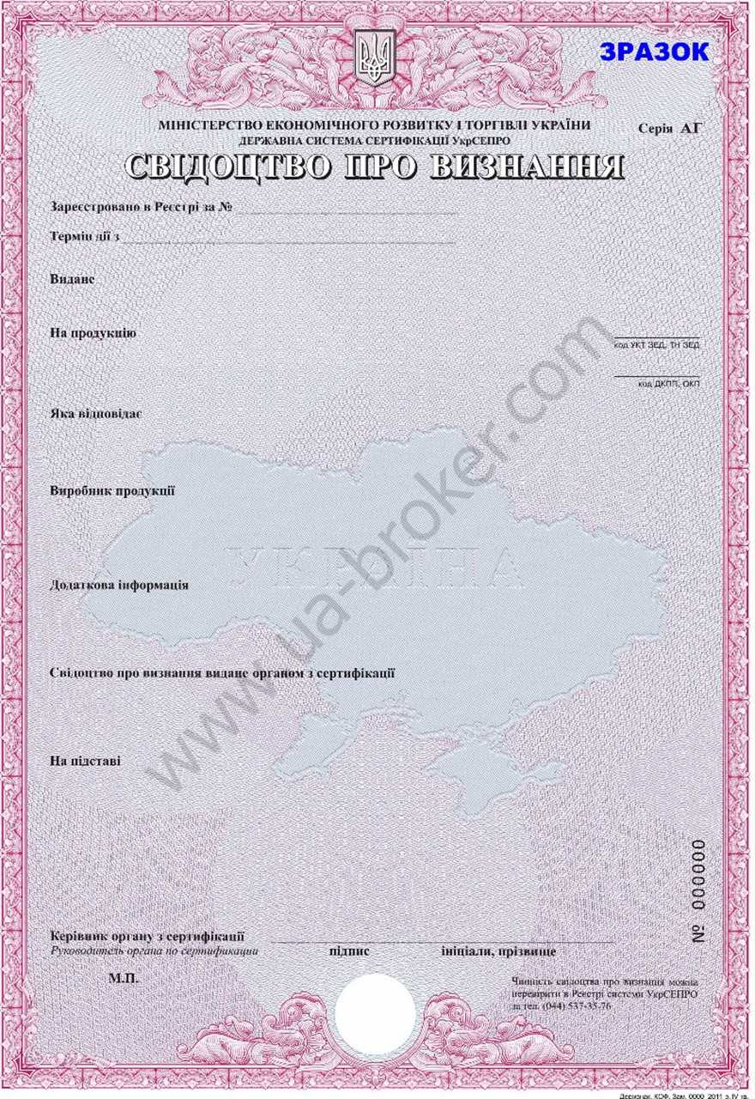

Slide 15
3. Визнання результатів сертифікації держави-імпортера
Результати сертифікації імпортованої продукції, що не охоплені угодою, включаючи сертифікати (знаки) відповідності продукції, можуть бути визнані у системі УкрСЕПРО на підставі рішень про визнання:
без додаткових процедур з сертифікації;
із застосуванням додаткових процедур з сертифікації;
за позитивними результатами сертифікації продукції у системі УкрСЕПРО.
Найбільш важливими підставами укладення угоди про визнання є:
взаємно визнані адміністративні та юридичні структури і програми робіт;
ідентичні основоположні критерії сертифікації продукції;
гармонізовані з міжнародними стандартами (ISO) нормативні документи, які використовуються;
взаємна юридична і економічна відповідальність сторін, що уклали угоду;
можливості припинення дії угоди;
процедури, які забезпечують відповідне функціонування обраних структур.

Slide 16
Процедура визнання результатів сертифікації передбачає такі основні етапи:
Під час складання угоди:
розгляд заявки та аналіз документації для складання угоди;
складання угоди про визнання результатів сертифікації продукції;
оформлення та реєстрація сертифікатів (знаків) відповідності або свідоцтв про визнання, внесення їх до Реєстру Системи УкрСЕПРО і видача заявнику;
технічний нагляд за імпортованою продукцією згідно з угодою про визнання результатів сертифікації продукції на термін дії угоди.
Під час прийняття рішення:
розгляд заявки та аналіз документації, що подаються на визнання результатів сертифікації продукції (систем якості);
оформлення та реєстрація сертифікатів відповідності або свідоцтв, внесення їх до Реєстру Системи УкрСЕПРО і видача заявнику;
технічний нагляд за імпортованою продукцією згідно з рішенням про визнання результатів сертифікації продукції (системи якості).

Slide 17
Заявник продукції країни-експортера має надати органу з сертифікації конкретного виду продукції УкрСЕПРО таку документацію:
заявку на визнання;
сертифікат (знак) відповідності;
стандарт (ткхнічні умови) на продукцію і процедури сертифікації;
атестат акредитації випробувальної лабораторії (за наявності);
протокол випробувань;
сертифікат систем якості, атестат виробництва виробника (за наявності);
документ, що засвідчує країну походження товару;
товаросупроводжувальну документацію.
Орган з сертифікації конкретного виду продукції розглядає подану документацію і проводить її аналіз. На підставі аналізу документів складається проект угоди про визнання результатів сертифікації між відповідальними особами двох сторін або приймається рішення з процедури визнання результатів сертифікації.
На продукцію, яка пройшла сертифікацію на підставі угоди, орган сертифікації конкретного виду продукції видає сертифікат (знак) відповідальності в Системі УкрСЕПРО.
Повне визнання сертифікатів (знаків) відомості, що не охоплені угодою, випробувань продукції можливе в разі дотримання сукупності наступних вимог:
ідентичності основоположних критеріїв, на яких ґрунтуються правила сертифікації конкретного виду продукції Системи УкрСЕПРО і держави-імпортера;
застосування прийнятих в Україні та державі-імпортері міжнародних або гармонізованих стандартів (технічних умов) на продукцію, методів випробувань і процедури сертифікації.

Slide 18
Часткове визнання результатів сертифікації та інших функціональних елементів систем сертифікації держави-імпортера, не охоплених угодою, можливе в разі досягнення згоди між сторонами, коли мається незначне розходження під час оцінки документації, щодо показників продукції, яка підлягає обов’язковій сертифікації. У цьому випадку орган з сертифікації конкретного виду продукції рекомендує проведення додаткових процедур з сертифікації зразків продукції за цими показниками у випробувальних лабораторіях Системи УкрСЕПРО.
Орган з сертифікації конкретного виду продукції після проведення додаткових процедур оформляє сертифікат відповідності, в якому підставою для видачі є процедури з сертифікації, проведені в системі УкрСЕПРО та визнання закордонного сертифіката відповідності.
У випадку значних розходжень під час оцінки документації щодо показників продукції, яка підлягає обов’язковій сертифікації, орган з сертифікації продукції рекомендує проведення повних випробувань зразків продукції у випробувальних лабораторіях Системи УкрСЕПРО. Після проведення сертифікації орган з сертифікації видає сертифікат відповідності. Зразки для сертифікації надаються стороною-імпортером. Під час надання зразків використовується система ідентифікації, зазначена в документації або виражена маркуванням.
Орган з сертифікації протягом місячного терміну направляє до Держспоживстандарту України результати робіт з визнання (сертифікат відповідності, свідоцтво) для розгляду на реєстрації.
Держспоживстандарт України реєструє свідоцтва з визнання закордонних сертифікатів (знаків) відповідності, сертифікати відповідності, видані в Системі УкрСЕПРО. З моменту реєстрації визнання сертифікатів (знаків) відповідності, протоколів випробувань вважається дійсним.
Роботи з визнання результатів сертифікації продукції, що імпортується, проводяться за рахунок заявника. У разі коли власник не одержав сертифікат відповідності товар повинен бути ввезений до митного ліцензійного складу або вивезений за межі митної території України.

